Slide 1



XI Съезд Российского общества медицинских генетиков с международным участием
12-15 мая 2025
Исследование регуляторных полиморфных вариантов генов цитокинов и их рецепторов с развитием бронхиальной астмы и туберкулеза
Жалсанова И.Ж., Зарубин А.А., Бабушкина Н.П., Брагина Е.Ю.
Научно-исследовательский институт медицинской генетики,
Томский национальный исследовательский медицинский центр Российской академии наук
irina.zhalsanova@medgenetics.ru

Slide 2
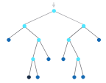
Актуальность:
IFNG, TNFA, IL2, ILl12, IL23
Туберкулез
БА и ТБ являются распространенными заболеваниями, в развитие которых вовлечены как наследственная, так и внешнесредовая компоненты, коэффициент наследуемости БА составляет до 95%, ТБ–до 25%.
Эти заболевания находятся в особых фенотипических отношениях, исключающих проявление одного заболевания на фоне другого (дистропия). Для этих разных с точки зрения патогенеза заболеваний, выявлены общие белки и гены, которые не только предрасполагают к каждому из них, но и могут оказывать влияние на дистропию между ними.
Th1
Th0
Астма
Th2
IL4, IL5, IL6, IL10
В настоящее время активно используют методы машинного обучения, такие как «метод случайного леса», для выявления значимых полиморфных вариантов (SNP), связанных с развитием МФЗ.
В связи с чем, наряду с оценкой ассоциаций SNP представляется актуальным использование «метод случайного леса» для выявления вариантов предрасположенности БА и ТБ.
Цель работы: изучить связь регуляторных полиморфных вариантов генов цитокинов и их рецепторов с развитием БА и ТБ, используя различные подходы анализа данных.
Исследование поддержано Министерством науки и высшего образования (№ 122020300041-7).

Slide 3

Материалы и методы:
ТБ
421
Женщин
147
Мужчин
274
Астма
250
Женщин
184
Мужчин
66
Контроль
560
Женщин
356
Мужчин
204
IL10 (rs1800872)
IL1B (rs16944)
IL8 (rs4073)
TNF (rs1800629)
LTA (rs2239704)
IL6 (rs2069832)
TNFRSF1B (rs525891, rs652625)
SLC11A1 (rs2276631, rs2695343)
CXCL10 (rs56061981, rs4386624, rs4256246)
Алгоритм «метод случайного леса» и ROC-анализ осуществляли с помощью пакета «RandomForest» и ROCRlibrary (Rv3.6.3).
Для ранжирования SNP относительно их важности использовали значение MeanDecreaseGini (MDG).
Результаты и обсуждение:
В результате одномерного анализа установлено, что с развитием БА ассоциированы rs2239704 гена LTA (p_{С}=0,040) и rs652625 гена TNFRSF1B (p_{A}=0,013,p_{АА}=0,014). Значимыми SNP для развития ТБ–rs2239704 гена LTA (p_{С}=0,006, p_{СС}=0,013) и rs56061981 (р_{A}=0,042) и rs4386624 (р_{G}=0,017) гена CXCL10.

Slide 4
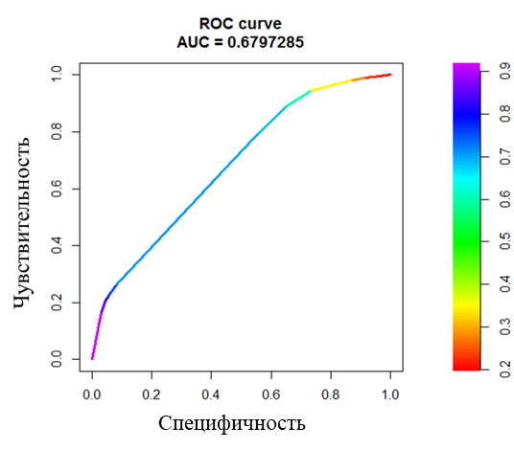
Результаты и обсуждение:
Полиморфизм | Индекс Джинни | Полиморфизм | Индекс Джинни
rs525891 | 68.14968 | rs2695343 | 33.46866
rs2239704 | 39.98907 | rs603151 | 30.54609
rs2069832 | 39.67081 | rs2276631 | 29.79877
rs4386624 | 39.19619 | rs4256246 | 26.40936
rs4073 | 38.28832 | rs1800629 | 23.85191
rs16499 | 37.74014 | rs652625 | 16.22065
rs1800872 | 33.88576 | rs56061981 | 13.55289
Алгоритм «метод случайного леса» установил, что важными факторами риска развития ТБ являются варианты rs525891, rs2239704, rs16944, rs1800872 (AUC=0.68). В отличие от результатов анализа ассоциаций, дополнительно установлены варианты rs525891, rs16944, rs1800872, оказавшиеся существенными для развития ТБ.
Наиболее значимый вклад в развитие ТБ вносит rs525891 (MDG=68.15), связанный с изменением экспрессии гена TNFRSF1B. Далее по убыванию относительно их важности для ТБ следуют rs2239704 гена LTA (MDG=39.99) и rs16944 (MDG=37.74) гена IL1B, играющего решающую роль в регуляции воспалительного ответа, и rs1800872 (MDG=33.89), связанного с изменением продукции мРНК гена IL10.
Классификация данных с помощью «метода случайного леса» не позволила получить хороших результатов для БА (AUC=0.57). Учитывая многофакторную природу БА, необходимо включение в анализ и внешнесредовых факторов, такие как курение, воздействие профессиональных вредностей и др, для улучшения качества прогноза развития заболевания.

